Slide 1




LOGO
UNIV/POLTEK
DIGITAL TALENT SCHOLARSHIP
2019
digitalent.kominfo.go.id

Slide 2
Sesi 28 Model Non-linier
Big Data Analytics

Slide 3

Apa yang akan dipelajari?
Model Regresi Non-linier
Evaluasi Model
Evaluasi Mode: Overfitting dan Underfitting
Memahami berbagai Model Evaluasi
Regresi Linier Sederhana
Belajar, lho?

Slide 4
Model Regresi Non-linier

Slide 5
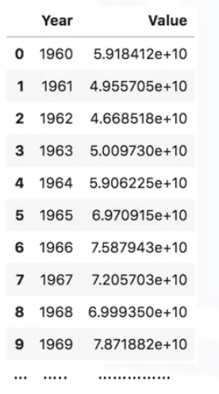
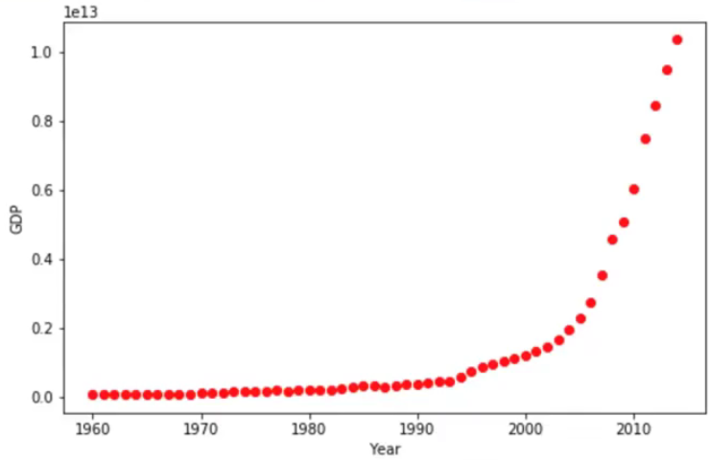
Haruskah menggunakan regresi linier?
Data GDP 1960 -2014
Apakah regresi linier sederhana dapat digunakan?

Slide 6
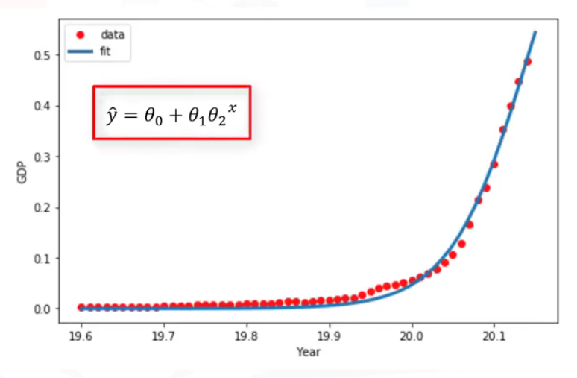
Haruskah menggunakan regresi linier?
Data GDP 1960 -2014
Tampak seperti fungsi eksponensial atau logistik.

Slide 7
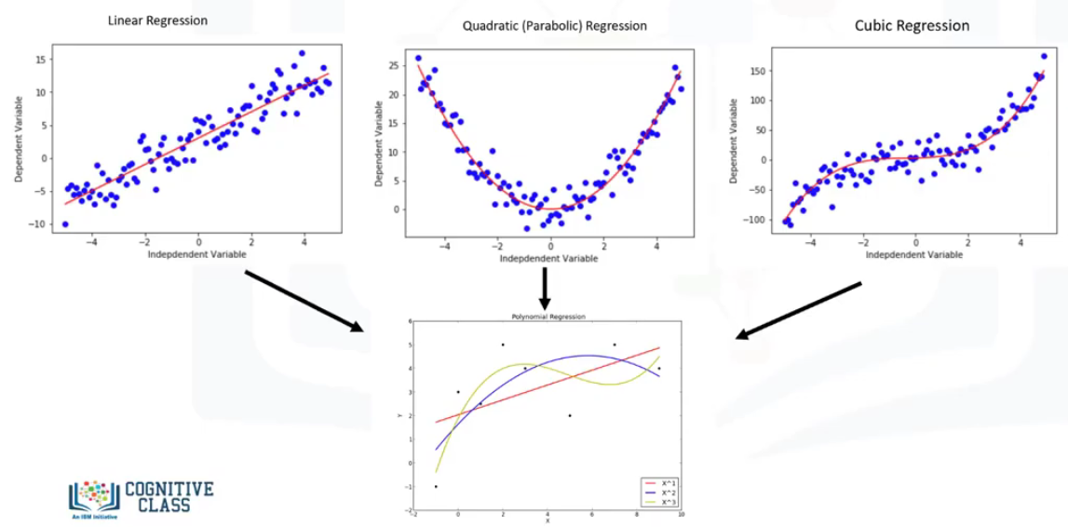
Berbagai jenis regresi
Cari fungsi model yang paling cocok

Slide 8
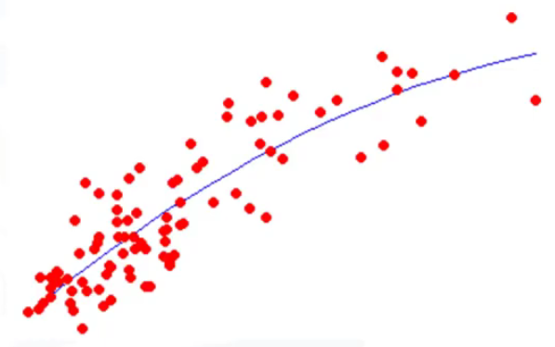
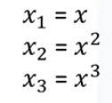
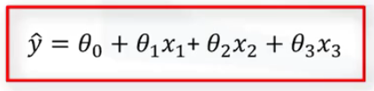

Apa itu regresi polinomial
Beberapa data kurva dapat dimodelkan dengan regresi polynomial
Contoh:
Model Regresi Polinomial dapat ditransformasikan menjadi model regresi linier.
Anggap:
$$\hat{y}=θ_{0}+θ_{1}x+θ_{2}x^{2}+θ_{3}x^{3}$$
Model Regresi Linier Berganda
Estimasi Least Square

Slide 9


Apa itu regresi non-linier?
Model non-liner yang menggambarkan hubungan antara variabel terikat dengan sekumpulan variabel bebas.
$\hat{y}$ haruslah berupa fungsi non-linier dengan parameter $θ$ , meski tidak harus terkait fitur x.
$$\hat{y}=θ_{0}+θ_{2}x^{2}$$
$$\hat{y}=θ_{0}+θ_{1}{θ_{2}}^{x}$$
$$\hat{y}=\log\left(θ_{0}+θ_{1}x+θ_{2}x^{2}+θ_{3}x^{3}\right)$$
$$\hat{y}=\frac{θ_{0}}{1+{θ_{1}}^{(x−θ_{2})}}{ }$$
Regresi non-linier:
Estimasi parameter tidak mudah
Tidak bisa dengan least squares biasa,

Slide 10
Regresi linier vs non-linier
Bagaimana cara mengetahui sebuah problem itu linier atau non-linier?
Inspeksi secara visual (Plot bivariate plot, hitung koefisien korelasi antara variable terikat dan bebas; > 0,7 berarti linier)
Berdasarkan akurasi (karena tidak dapat memodelkan hubungan dengan parameter linier)
Bagaimana memodelkan data, jika scatter plot menunjukkan sifat non-linier?
Regresi polynomial
Regresi non-linier
“transformasi” data…

Slide 11
Praktek Regresi Non-linier
Dalam jupyter notebook, lakukan estimasi model linier untuk data point yang berhubungan dengan GDP China dari tahun 1960 hingga 2014.
Gunakan file: ML0101EN-Reg-NoneLinearRegression-py-v1.ipynb

Slide 12





IKUTI KAMI
digitalent.kominfo
digitalent.kominfo
DTS_kominfo
Digital Talent Scholarship 2019
Pusat Pengembangan Profesi dan Sertifikasi
Badan Penelitian dan Pengembangan SDM
Kementerian Komunikasi dan Informatika
Jl. Medan Merdeka Barat No. 9
(Gd. Belakang Lt. 4 - 5)
Jakarta Pusat, 10110
digitalent.kominfo.go.id

